Slide 1
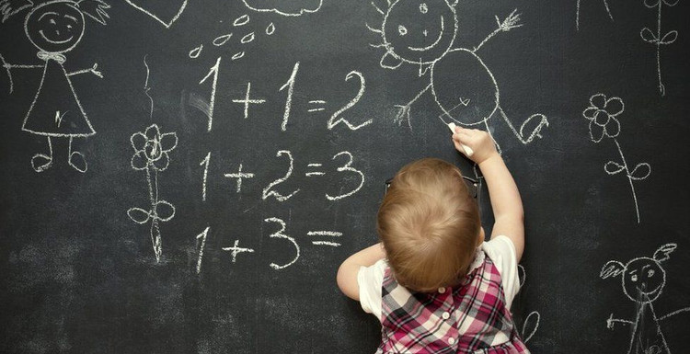
Муниципальное бюджетное дошкольное образовательное учреждение «Детский сад №37
Тема проекта:
«Развитие способности к научно-техническому творчеству дошкольников
через создание условий для технической и естественно-научной направленности»
»
с.Порковское, 2018

Slide 2
Состав проектной группы
ФИО | Учреждение | Должность
Неелова Наталья Николаевна | Муниципальное бюджетное дошкольное общеобразовательное учреждение «Детский сад №37» | Заведующий
Смирнова Наталья Сергеевна | Муниципальное бюджетное дошкольное общеобразовательное учреждение «Детский сад №37» | Воспитатель
Курмачева Вера Николаевна | Муниципальное бюджетное дошкольное общеобразовательное учреждение «Детский сад №37» | Воспитатель
Александрова Надежда Геннадьевна | Муниципальное бюджетное дошкольное общеобразовательное учреждение «Детский сад №37» | Воспитатель
Кульмазанова Татьяна Борисовна | Муниципальное бюджетное дошкольное общеобразовательное учреждение «Детский сад №37» | Воспитатель
Баландина Наталья Николаевна | Муниципальное бюджетное дошкольное общеобразовательное учреждение «Детский сад №37» | Воспитатель

Slide 3
Актуальность проекта
Сегодня система образования в Свердловской области ориентирована на обеспечение условий получения качественного образования, отвечающего требованиям современной инновационной экономики, внедрение эффективных экономических механизмов в сфере образования, формирование социально адаптированной, конкурентоспособной личности, создание условий для ее самореализации.
"Будущее всего человечества - за информационными технологиями. Куда же без математики? Это просто невозможно, в основе этого лежит математика. То есть она везде", - сказал Путин В.В. на встрече с победителями международных олимпиад 2017-2018 учебного года и их наставниками в образовательном центре "Сириус" г. Сочи 01.09.2018
По словам губернатора свердловской области Евгения Куйвышева , начинать готовить будущих инженеров нужно не в вузах, а значительно раньше - в школьном и даже дошкольном возрасте, когда у детей особенно выражен интерес к техническому творчеству.

Slide 4
Основание для инициации проекта, связь с государственными программами Российской Федерации
Уровень анализа | Обстоятельства, ситуация, факторы
Федеральный уровень | Государственная программа Российской Федерации «Развитие образования» (утв. Постановлением Правительства РФ от 26.12.2017 N 1642 (ред. от 30.03.2018) Направление (подпрограмма): «Содействие развитию дошкольного и общего образования»
Региональный уровень | Государственная программа Свердловской области «Развитие системы образования в Свердловской области до 2024 года», утвержденная постановлением Правительства свердловской области № 1278 Подпрограмма: «Реализация проекта «Уральская инженерная школа»

Slide 5
Проект призван поддерживать инициативу в области технического образования, инженерных дисциплин, математики и предметов естественно-научного цикла, определяет основные направления, специфику развития технического и естественно-научного мышления детей дошкольного возраста.
Цель проекта:
Выявление и развитие способностей дошкольников к научно- техническому творчеству и формирование интереса к инженерным дисциплинам, математике и предметам естественно-научного цикла.

Slide 6
Задачи проекта:
- сформировать первичные представления о робототехнике, ее значении в жизни человека, о профессиях, связанных с изобретением и производством технических средств;
- приобщить к научно – техническому творчеству: развить умение постановки технической задачи, умение собирать и изучать нужную информацию, находить конкретное решение задачи и материально осуществлять свой творческий замысел;
- развить продуктивную (конструирование) деятельность: обеспечить освоение детьми основных приёмов сборки и программирования робототехнических средств, составлять таблицы для отображения и анализа данных;
- формировать основы безопасности собственной жизнедеятельности и окружающего мира: формировать представление о правилах безопасного поведения при работе с электротехникой, инструментами, лабораторными приборами;
- воспитывать ценностное отношение к собственному труду, труду других людей и его результатам;
- формировать навыки сотрудничества детей и педагогов, родителей, как равных субъектов образовательно – воспитательного процесса;
- выявить и обеспечить дальнейшее развитие одаренным, талантливым детям, обладающим нестандартным мышлением, способностями к научно-техническому творчеству;
- повысить уровень профессиональной компетентности педагогов ДОУ – участников реализации проекта.

Slide 7
Показатели проекта
1) Увеличение количества детей, имеющих сформированный интерес к научно-техническому творчеству.
2) Увеличение количества детей, имеющих навыки практической деятельности, необходимой для ведения исследовательских, лабораторных и конструкторских работ.
3) Ценностно-смысловое самоопределение педагогов ДОУ в процессе повышения квалификации.
4) Освоение педагогами новых технологий в процессе реализации проекта.

Slide 8
Методы реализации проекта
Проект состоит из четырех подпрограмм:
-«Лего-конструирование» (для детей от 2 до 7 лет);
-«Занимательная математика» (для детей от 2 до 7 лет);
-«Маленький Архимед» (для детей 2-7 лет),
-«Образовательная робототехника. Предварительный уровень» (для детей 6-7 лет)

Slide 9
Ключевые риски
№ | Наименование риска | Мероприятия по предупреждению риска
1. 2. | Отсутствие областных субсидий на реализацию ФГОС на приобретение оборудование Слабая профподготовка педагогов | Изыскивать средства и возможность за счет местных средств Изучение рынка курсов по техническому направлению

Slide 10
Ключевые возможности
№ | Наименование возможности | Мероприятия по реализации возможности
1. | Привлечение дополнительных средств для реализации проекта | Получение субсидий из областного бюджета при участии в отборочном туре по программе «Уральская инженерная школа»

Slide 11
Этапы реализации проекта
Подготовительный этап
(май - ноябрь 2018 г.)
Основной этап
(декабрь 2018 г. – апрель 2021г.)
Заключительный этап
(май 2021г.)
Укрепление материально-технической базы в соответствии с современными требованиями технологии .
Курсовая подготовка педагогических работников, по направлению «Конструирование и робототехника в дошкольном образовании в условиях введения ФГОС ДО»
3.Заключение договоров с социальными партнерами (Фаварит)
4.Проведение мероприятий по реализации доппрограмм, направленные на формирование интереса к инженерным дисциплинам, математике и предметам естественно-научного цикла
6.Текущие мониторинги по усвоению программ
1. Создание рабочей группы проекта
2. Разработка локальных нормативных актов по реализации проекта
3. Стартовая диагностика заинтересованности всех участников образовательного процесса в дополнительных услугах
4. Разработка доппрограмм «Легоконструирование», «Маленький Алхимик», «Занимательная математика»
1. Итоговый мониторинг
о сформированого интереса к инженерным дисциплинам, математике, и предметам естественно-научного цикла
2. Анализ результатов реализации проекта.

Slide 12
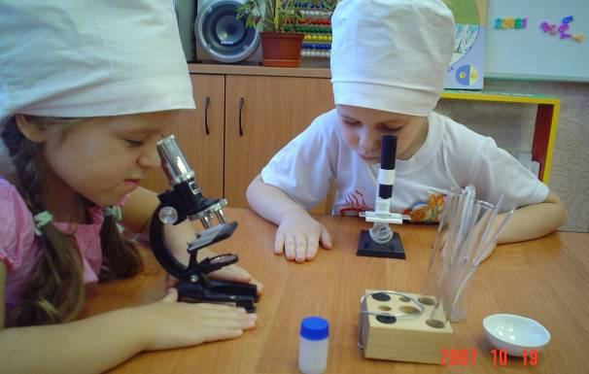
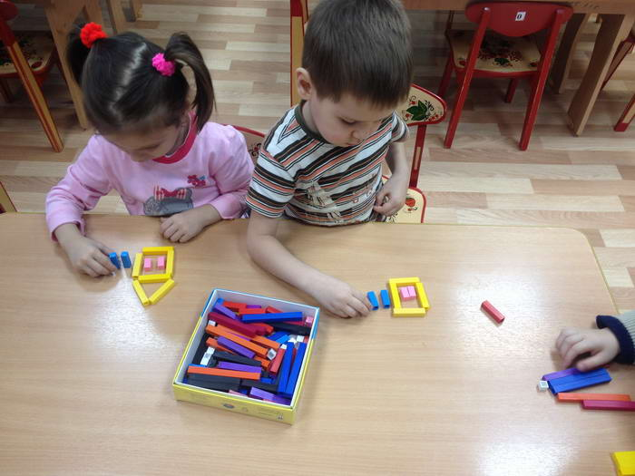
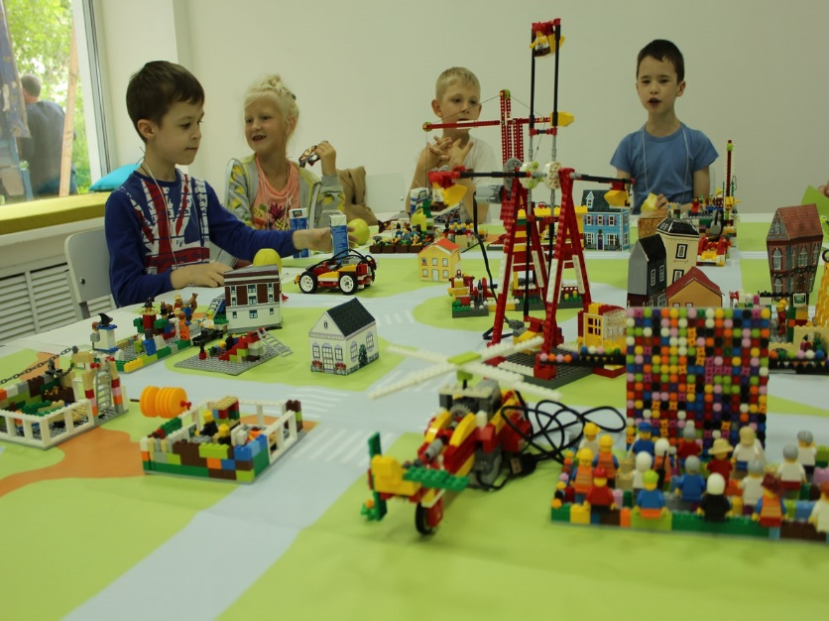
Спасибо за внимание!

